Slide 1
Tratados da Segunda Guerra Mundial
História Contemporânea

Slide 2
A busca por soluções foi estabelecida por meio de alguns encontros internacionais onde os países Aliados buscaram meios de reequilibrar as questões políticas, econômicas e diplomáticas

Slide 3
Carta do Atlântico - 1941
Uma das perspectivas marcantes incorporadas na ação diplomática dos Aliados foi elaborada em 1941, quando na Carta do Atlântico abriam mão de qualquer tipo de ampliação territorial ou intervenção política direta contra os países envolvidos, preservando a soberania de todas as nações.
Casablanca

Slide 4
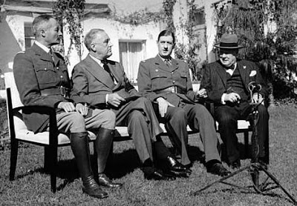
Conferência de Casablanca - 1943
Em janeiro de 1943, o presidente norte-americano Franklin Roosevelt e o primeiro-ministro britânico Winston Churchill encontraram-se em Casablanca, no Marrocos, para tratar, entre outros assuntos, do desembarque na Sicília e da intensificação do bombardeio norte-americano sobre o território alemão.

Slide 5
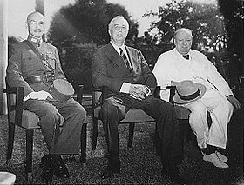
Conferência do cairo -
1943
Em novembro de 1943 foi a vez de Roosevelt e Churchill reunirem-se com Chiang Kai-chek no Cairo, no Egito, para acertar as operações militares contra o Japão.

Slide 6
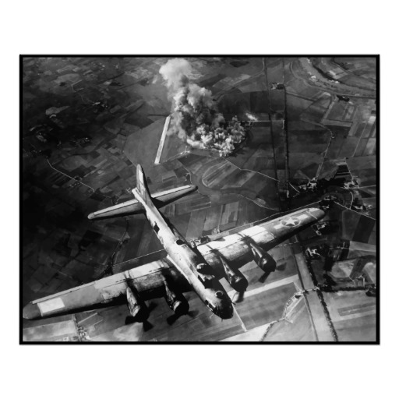
conferencia de moscou 1943
EUA, URSS e INGLATERRA se reúnem e resolvem os seguintes pontos :Criação de um Organismo Internacional de Uso não-egoísta pelos e para os países.
Declaração final seria assinada também pela China.
Ocupação total do território alemão pelos três aliados;
Desarmamento completo da Alemanha.

Slide 7
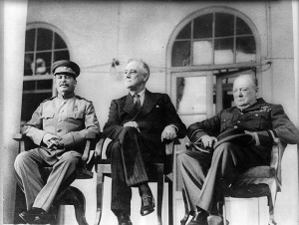
Conferência de Teerã
1943
Dois anos antes do término da guerra – EUA, União Soviética e Inglaterra decidiram alguns planos na chamada Conferência de Teerã. No encontro, definiram os espaços de atuação militar de cada país nos próximos conflitos, projetaram a anexação dos Países Bálticos à União Soviética, a divisão da Alemanha e os limites territoriais poloneses após a guerra.
A Conferência de Teerã, também conhecida pelo seu nome em código secreto “Eureka”, foi marcada, de início, pela animosidade entre Stalin e Churchill. O chefe da URSS insistia em uma estratégia militar que implicasse uma incursão pelo território francês, enquanto Churchill sugeria uma ação estratégica anglo-americana na região dos Bálcãs.

Slide 8
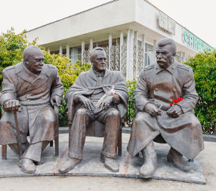
Os principais temas discutidos em Teerã foram:
o plano de ataque em solo europeu, que se efetivaria tanto pelo flanco ocidental (capitaneado pela Inglaterra e pelos Estados Unidos) quanto pelo oriental (capitaneado, por sua vez, pela URSS). Os alvos, evidentemente, eram as regiões dominadas por nazistas e fascistas;
qual seria a situação geopolítica da Europa após a eventual vitória dos aliados, haja vista que os países ocidentais e a URSS possuíam projetos políticos diversos, apesar de o inimigo ter se tornado comum a todos.

Slide 9
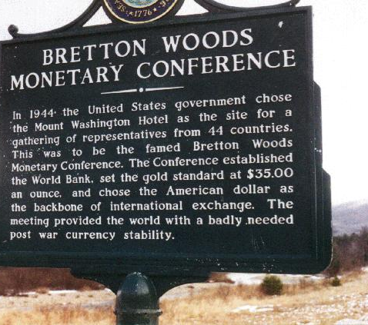

o acordo de Bretton Woods - 1944
Na cidade de Bretton Woods, no estado de New Hampshire, nos EUA, 730 delegados das 44 nações aliadas reuniram-se para estabelecer as bases do funcionamento capitalista no pós-guerra.
Os EUA necessitava de regras que dessem estabilidade monetária (sem as flutuações selvagens da depressão de 1929) e ao mesmo tempo plena liberdade para seus capitais ocuparem o mundo. Bretton Woods institucionalizou essa hegemonia.
A partir de Bretton Woods o dólar foi estabelecido como moeda forte do sistema financeiro internacional. Foi definido que o dólar seria a moeda de troca internacional e que o governo dos EUA garantiria que ele poderia ser convertido em ouro. Isso significava na época que 35 dólares equivaliam a uma onça troy (unidade de peso equivalente a 31 gramas) de ouro. Isso deu uma enorme vantagem ao imperialismo norte-americano, que só se pode explicar pela sua forte hegemonia.
Foi criado o Fundo Monetário Internacional (FMI) e o Banco Mundial, com o objetivo formal de financiar a reconstrução das economias destruídas pela guerra e garantir a estabilidade monetária.

Slide 10
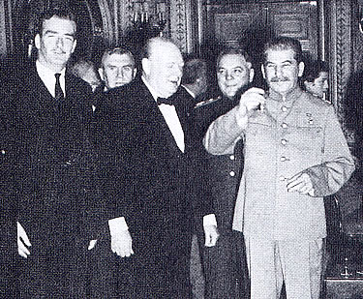
IV Conferência de Moscou – TOLSTOY (Outubro de 1944)
Encontro principalmente entre Churchill e Stálin que decidiram transformar as zonas de operações em esferas de influência sem a participação americana.
Fixaram-se percentagens para a divisão dos Balcãs entre Grã-Bretanha e URSS:
Grécia – 90% influência britânica
Romênia – 90% influência soviética
Iugoslávia e Hungria – 50% a princípio para os soviéticos, depois 80%
Bulgária – 75% influência soviética.
A Grã-Bretanha só foi capaz, nos anos seguintes, de manter influência sobre a Grécia mesmo; nas demais regiões, somente com o apoio dos EUA.

Slide 11
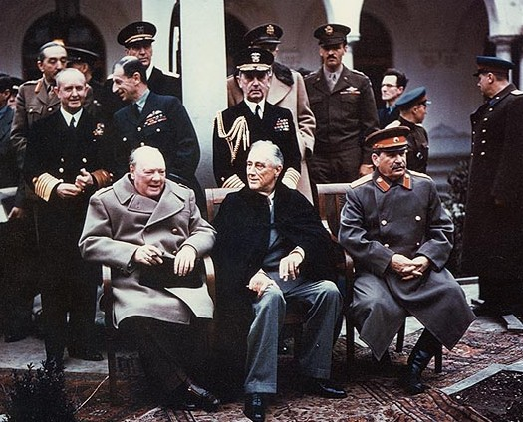
Conferência de Yalta - 1945
O presidente Franklin Delano Roosevelt, o primeiro ministro Winston Churchill e o líder soviético Joseph Stalin encontram-se em Yalta em 4 de fevereiro de 1945 para discutir o esforço de Guerra dos aliados contra a Alemanha e o Japão e tentar estabelecer algumas questões diplomáticas preocupantes. Embora um bom número de importantes acordos fosse alcançado na conferência, tensões sobre questões europeias, particularmente o destino da Polônia, pressagiavam o desmoronamento da Grande Aliança que se havia desenvolvido entre a União Soviética, os Estados Unidos e a Grã Bretanha durante a Segunda Guerra Mundial e insinuando a emergência da vindoura Guerra Fria.

Slide 12
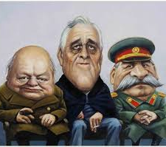
Ao encontrar-se na cidade de Yalta na Crimeia russa de 4 a 11 de fevereiro, Roosevelt, Churchill e Stalin chegavam cada qual com sua agenda para a conferência. Para Stalin, os principais objetivos eram a assistência econômica no pós-guerra e o reconhecimento por parte dos Estados Unidos e da Grã Bretanha de sua esfera de influência na Europa Oriental. Churchill tinha em mente antes de tudo a proteção do Império Britânico, mas também queria esclarecer o status político da Alemanha no pós-guerra.

Slide 13
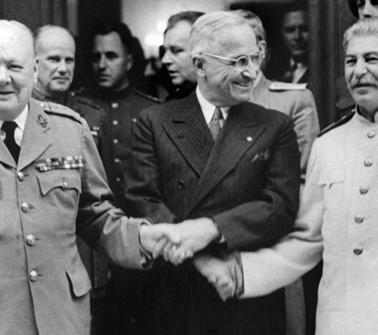
As metas de Roosevelt se concentravam no consenso para a criação das Nações Unidas e em conquistar o apoio efetivo da União Soviética na guerra contra o Japão uma vez que Hitler já estava praticamente derrotado. Nenhum deles deixou Yalta completamente satisfeito. Não houve definição precisa quanto à ajuda financeira à União Soviética. Muitas questões pertinentes a Alemanha foram diferidas para posterior discussão.

Slide 14
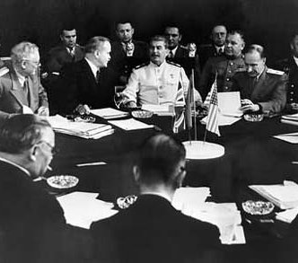
Quanto às Nações Unidas, Stalin queria que todas as 16 Repúblicas soviéticas estivessem representadas na Assembleia Geral, mas concordou com três – a União Soviética como um todo, a Bielorússia e a Ucrânia. Entretanto, os soviéticos concordaram em entrar em guerra contra o Japão noventa dias após a capitulação de Berlim.

Slide 15
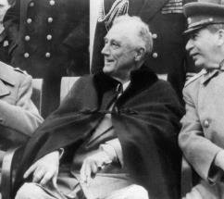
Com a Segunda Guerra Mundial ainda intensa, seu interesse fundamental era de manter a Grande Aliança, com o que Stalin estava de acordo. Ambos acreditavam que as questões políticas problemáticas poderiam ser adiadas e resolvidas após o término da guerra. Desafortunadamente, Roosevelt jamais teve esta oportunidade. Quase exatamente dois meses após o encerramento da conferência, em 12 de abril, sofre um ataque cardíaco e falece.

Slide 16
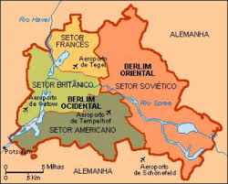
A conferência estabeleceu as diretrizes básicas para a administração da Alemanha logo depois do fim do conflito. Além da histórica decisão de dividir a Alemanha em quatro zonas de ocupação, foi criado um conselho de ministros das Relações Exteriores, com sede em Londres e a participação de representantes do Reino Unido, União Soviética, China, França e Estados Unidos.

Slide 17
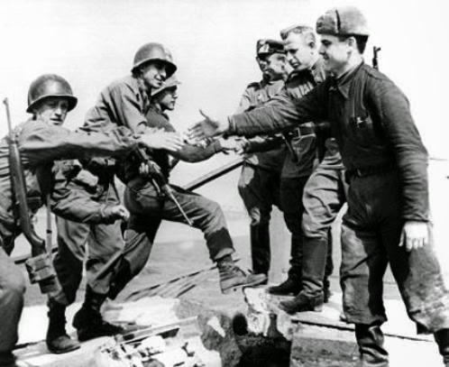
O confronto estava programado
Em Potsdam, o choque de interesses entre Moscou e seus aliados ocidentais ficou bem mais evidenciado que nas duas conferências anteriores. Depois dos testes bem-sucedidos com a bomba atômica naquele julho de 1945, Truman pretendia o apoio da URSS na guerra contra o Japão, mas ao mesmo tempo queria evitar uma ocupação soviética naquela região asiática. Já a União Soviética, por seu lado, distanciou-se definitivamente das nações ocidentais, marcando o início de uma nova era: a Guerra Fria.

Slide 18
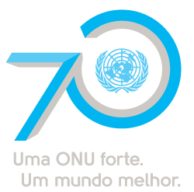
Carta de São Francisco - 1945
Os três pilares da Organização estão presentes num documento histórico: a Carta das Nações Unidas, que serviu como Tratado para a Fundação da maior organização internacional do mundo. O caminho para assinatura e consequente criação da Organização das Nações Unidas teve início em 1941, em Londres, capital do Reino Unido:

Slide 19
1941- Londres, Reino Unido, Declaração do Palácio de St. James: Em plena Segunda Guerra Mundial, representantes do Reino Unido, Canadá, Austrália, Nova Zelândia, União da África do Sul e os governos exilados da Bélgica, Checoslováquia, Grécia, Luxemburgo, Países Baixos, Noruega, Polónia, Jugoslávia e o General de Gaulle, em nome da França, assinam a declaração.
Alguns excertos desta declaração ainda hoje servem como palavras inspiradoras para a paz:
“A verdadeira forma de uma paz duradoura é a vontade de cooperação entre povos livres e que libertos da ameaça de agressão conseguem usufruir de segurança económica e social”;
“a nossa intenção é trabalhar em conjunto e com outros povos livres, tanto na guerra como na paz para este fim”.

Slide 20
1941- Carta do Atlântico: Dois meses após a Declaração de Londres, dá-se novo passo para a criação de uma Organização Mundial numa reunião entre o Presidente dos EUA, Franklin Roosevelt, e o primeiro-ministro britânico, Winston Churchill, a bordo de um navio.
O documento não era ainda um tratado, apenas afirmava a concordância de políticas entre as duas nações com base na esperança de criar um mundo melhor.

Slide 21
1943- Conferências de Moscou (União Soviética) e Teerã (Irã). Em Moscou, a União Soviética, o Reino Unido, os EUA e a China apelam à criação de uma organização internacional para manter a paz e segurança internacionais – um objetivo reafirmado dois meses mais tarde na conferência de Teerã.

Slide 22
1944/45- Dumbarton Oaks & Conferência de Yalta: Os princípios da organização mundial a ser criada são estabelecidos.
No entanto, é um processo longo que vai desde a definição dos princípios e propósitos do organismo à criação da sua estrutura. Foi feito um rascunho que teve que ser posteriormente assinado por várias nações.
De acordo com as propostas de Dumbarton Oaks, quatro órgãos principais constituiriam a organização a ser denominada como Nações Unidas:
uma Assembleia-Geral composta por todos os membros,
um Conselho de Segurança de 11 membros (5 permanentes e 6 não permanentes a serem eleitos pela Assembleia-Geral e restantes membros para mandatos de dois anos),
um Tribunal Internacional Penal, e
um Secretariado-Geral.
Também foi criado um Conselho Económico e Social, sob a autoridade da Assembleia-Geral.
O método de votação do Conselho de Segurança foi deixado em aberto para discussão.

Slide 23
1945- Conferência de São Francisco: Quarenta e cinco nações, incluindo quatro patrocinadores, foram originalmente convidados para a Conferência de São Francisco: os países que declararam guerra a Alemanha e ao Japão e que assinaram a declaração das Nações Unidas.
A Polônia não fez parte da declaração original devido ao fato de não ter ainda um governo formado, sendo que foi deixado um espaço para posterior assinatura. Outros quatro países foram convidados a participar na Conferência: Bielorrússia, Ucrânia, Dinamarca e Argentina.
A Conferência contou com a participação de 850 delegados e mais de 2500 membros da comunicação social, observadores da sociedade civil e outras organizações.

Slide 24
Geopolítica do pós guerra
Após a união entre Estados Unidos e União Soviética para derrotarem o eixo, foi acirrada uma disputa pela hegemonia no globo, dando inicio a Guerra Fria, que se estendeu no momento pós-guerra até o final dos anos 80.
Os Estados Unidos lançaram em 1947, a doutrina Truman e o Plano Marshall, sendo consenso, portanto, considerar este ano como inicio da Guerra fria.
A doutrina Truman tinha por objetivo a contenção do socialismo. Foi desenvolvido por George F. Kennan, e tinha como ideia básica impedir a expansão da União Soviética, fazer alianças com outros países para isola-la. Já o Plano Marshall, idealizado por George C. Marshall era um plano para ajudar países na Europa afetados pela guerra, e recuperar mercados para produtos e capitais norte-americanos.

Slide 25
O Plano Marshall também foi estendido a Alemanha (Ocidental) e Itália. A recuperação e regularização da economia e comercio mundial era necessária para a contenção do socialismo, e assegurar para os Estados Unidos em mercado que seria capaz de consumir sua elevada produção. O Plano Marshall contribui para expandir os ideais da sociedade de consumo, o chamado american way of life ( modo americano de viver ).
Em 1948 para administrar a ajuda recebida através do plano Marshall, foi criada a OECE ( Organização Europeia de Cooperação Econômica ), em 1961, seu nome foi mudado para OCDE ( Organização de Cooperação e Desenvolvimento Econômico ), visto que foram incluídos países não-europeus. Além do mais, seus objetivos foram ampliados: a geração de empregos, incentivar o crescimento econômico, expandir o comércio e a estabilidade financeira dos países membros. A OCDE, congrega alguns dos países mais ricos do mundo, é sediada em Paris.

